Slide 1
Oplev det Blå Eventyr i Vordingborg
En rundtur i havet omkring Sydsjælland og Møn
GeoØst den 7. juni 2018
Aimée Pedersen

Slide 2
62.000 ha
70 km fra øst til vest
385 km kystlinje
46.000 indbyggere
3 købstæder
4 ”rådhuse”
90 km til København
Ca. 60 institutioner
29 Kommunalpolitikere
Borgmester (S)

Slide 3
Vordingborg Kommune og vandet
Med 385 km kystlinje er Vordingborg den kommune i landet, som har den længste kyststrækning
Havnene og sejlerturismen har altid fyldt en del i området
Mange tager på endagsture for at dykke og dyrke anden aktivitet på og i vandet
Idéen til det Blå Eventyr udsprang af ønsket om at introducere områdets blå oplevelser til turister og lokale
GeoØst den 7. juni 2018
Aimée Pedersen

Slide 4
Det ”Blå Eventyr”
Det Blå Eventyr skal være en moderne guide, der både anvender de analoge virkemidler og de digitale mobile muligheder
Her skal folk få en guide og et kort over vandområderne, modsat de sædvanlige landkort
Projektet er forankret i Kultur og Fritid
Projektet udvikles i samarbejde med Teknik og Miljø, Geodatagruppen
Værktøjskassen er ArcGIS og ArcGIS Online fra ESRI
GeoØst den 7. juni 2018
Aimée Pedersen

Slide 5
Det ”Blå Eventyr”
Hele projektet ”Blå Eventyr” har officiel release lørdag den 9. juni 2018
I dag er derfor en generalprøve – med de fejl og mangler vi måtte støde ind i
Projektet er inddelt i flere dele, hvoraf I får del 1 at se i dag. Del 2 er etablering af APPs til brug på vandet, som forventes klar i efteråret
FORSIDE: http://vordingborg.dk/blaa-eventyr
KAJAK: http://vordingborg.maps.arcgis.com/apps/MapSeries/index.html?appid=30e85704a51c42908b6e28b1795fc3e6
DYKNING: http://vordingborg.maps.arcgis.com/apps/MapSeries/index.html?appid=d0485a72bb4d443e86bb55f33034e571
FISKERI: http://vordingborg.maps.arcgis.com/apps/MapSeries/index.html?appid=36358cafb44649bc9a29c6015bc3df7e
UV-JAGT: http://vordingborg.maps.arcgis.com/apps/MapSeries/index.html?appid=d2f4ef77628542b198bf83d860cbaa93
GeoØst den 7. juni 2018
Aimée Pedersen

Slide 6
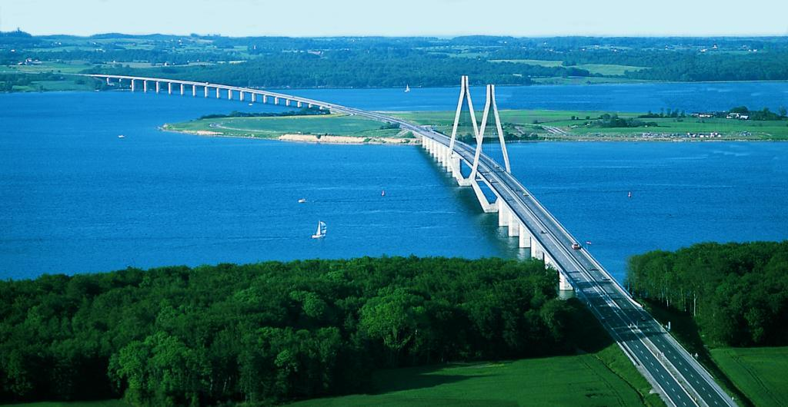
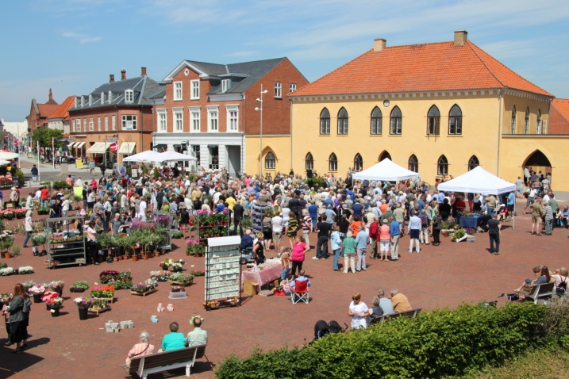
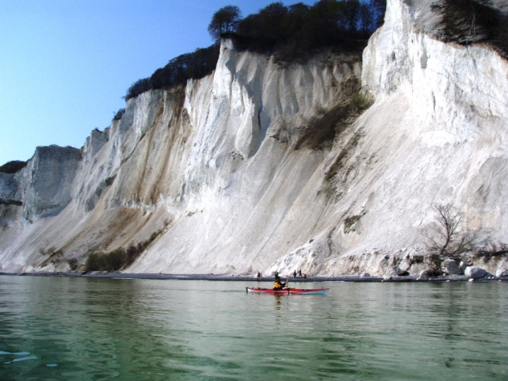
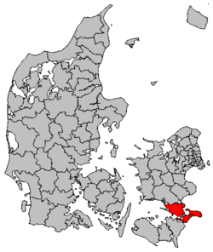
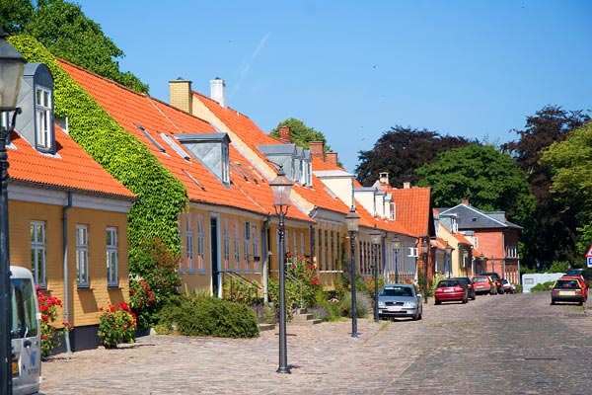
Tak for i dag

